Slide 1

公共事務室工作報告
及業務宣導
報告人:游 君 耀
109.04.28

Slide 2
報 告 綱 要
壹、單位架構
貳、業務職掌
參、工作概況
肆、年度工作重點
伍、本(四)月業務宣導
一、媒體採訪
二、活動訊息
三、新聞摘要

Slide 3
壹、單位架構
室本部
主任：1
綜合專員：1
本室編制：轄3個組
正職：(8)、契約(2)、支援(1)
合計11人
公關組
組長：1
組員：2
契約組員：1
秘書組
組長：1
專員：1
契約專員：1
國會組
組長:1
支援護理師:1
備註:
一、院本部辦公室現有秘書(含工級)人力10員，負責院本部庶務工作。
二、108年度秘書組支援各副院長室、主秘室秘書休假代理人力計 460小時。
三、109.3.17起主秘室馮海倫組員連缺調整補給室服務，現由邱筱涵契約專員
支援。

Slide 4
貳、各組業務職掌
公共關係組
  新聞稿、採訪、記者會
  國內外參紡、輿情處理、狀況反映
  榮總人月刊及簡介編輯(製)
  支援漢聲電台「長青樹」保健單元
  機場公務通行業務
  媒體記者委託之醫療服務
秘書組
  主秘室審稿
  院史廳管理、陳展、規劃、導覽、數位化
  出國報告、學術研究代收專款
  政府出版品、大事記、文化性資產
  每月行政單位協調會召開及管考
國會聯絡組
  各級民代考察、訪問、接待事宜
  本院重要政策在國會之宣傳
  委員質詢議題之聯繫辦理
  聯繫出席各級民代約談及聽證事宜
  各級民代醫療服務事宜

Slide 5
參、工作概況
一、節能減紙暨數位化業務
舉辦記者會或發布各項慶典活動、研討會等媒體採訪通知及新聞稿等，均採媒體line群組、電子郵件及上傳媒體雲端等數位方式供稿，將有效降低公務用紙量。
因應網路趨勢，將本院院史廳數位化，宣傳實體院史廳珍貴史料文物，建置數位院史廳，俾利民眾線上瀏覽，連結年輕讀者閱讀喜好度，提高參觀人數，達到宣傳效果。

Slide 6
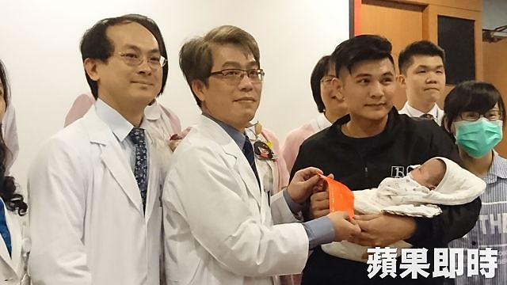
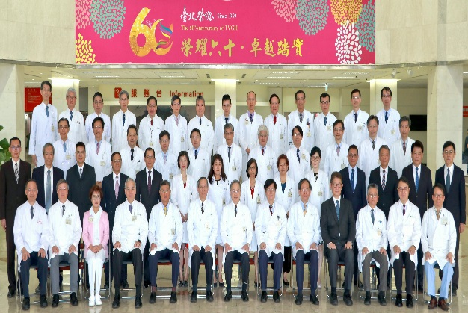
二、舉辦記者會及安排媒體採訪
年度排定部科輪序表，將本院各部科重大醫療研究成果、創新醫療技術、醫學新知及各項服務措施透過媒體有效傳達訊息讓民眾瞭解。

Slide 7

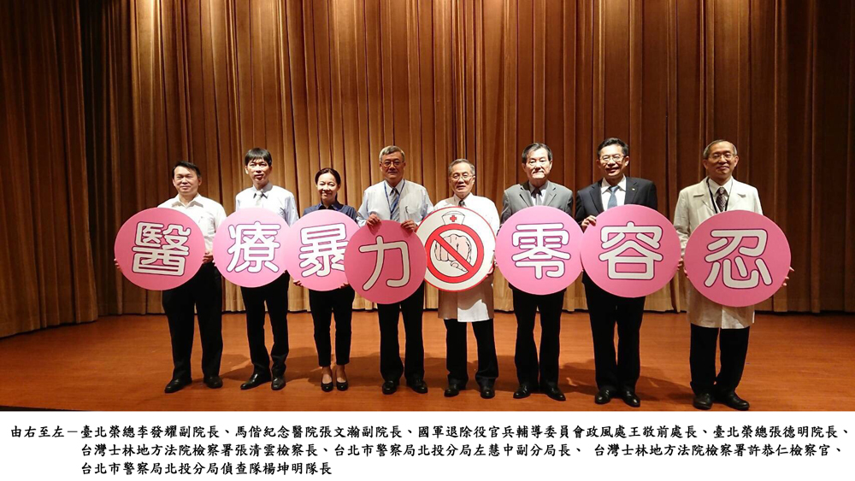
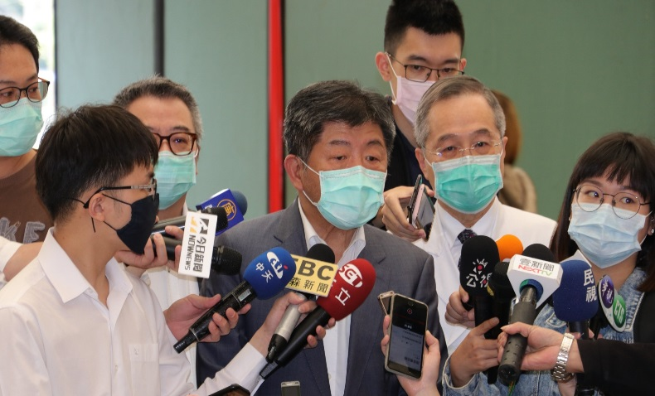
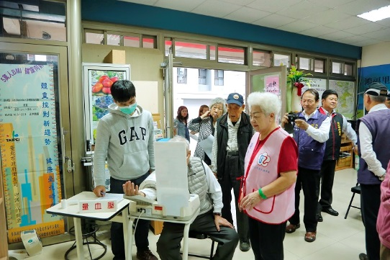
配合院內各項活動，如醫師節、護師節、
各類研討會、社區醫療義診服務等訊息，
傳發新聞稿，廣邀媒體採訪，增加報導版
面，擴大宣傳效益。
對媒體事件處理及狀況
反映適時掌握事件發展，
爭取時效作為。

Slide 8
三、媒體公關－記者正確訊息的來源
醫藥記者報導重要來源
(資料統計期間：108年1月1日至109年3月31日)
發佈新聞稿53篇
安排採訪 146次
支援漢聲電台「長青樹」64 場次
報章雜誌醫療保健文稿 48篇
院聞剪輯 816件
輿情處理6 件
7

Slide 9
每一場記者會都是團隊合作的成果
105年 26場
106年 24場
107年 32場
108年 24場
109年第1季1場

Slide 10
四、榮總人月刊發行
自106年8月份第399期起改為書冊型發刊，內容較報紙型豐富，編排生動活潑，發行數量1萬冊(月刊寄發會屬機構，全省各公私立圖書館、北市各校圖書館、附近里辦公室及各媒體等)，普遍獲得讀者讚許。
月刊將逐步採電子郵件方式寄發以減少紙張用量，
並置於本院網站，供國內外讀者瀏覽，有效達到宣傳效果。
介紹各醫療分科、醫師陣容、醫療項目、醫療特色及最新資訊， 藉以提昇醫師曝光率。

Slide 11
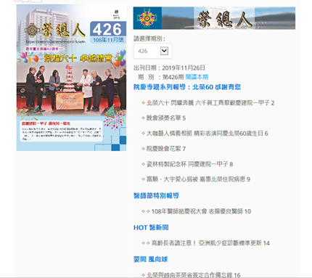
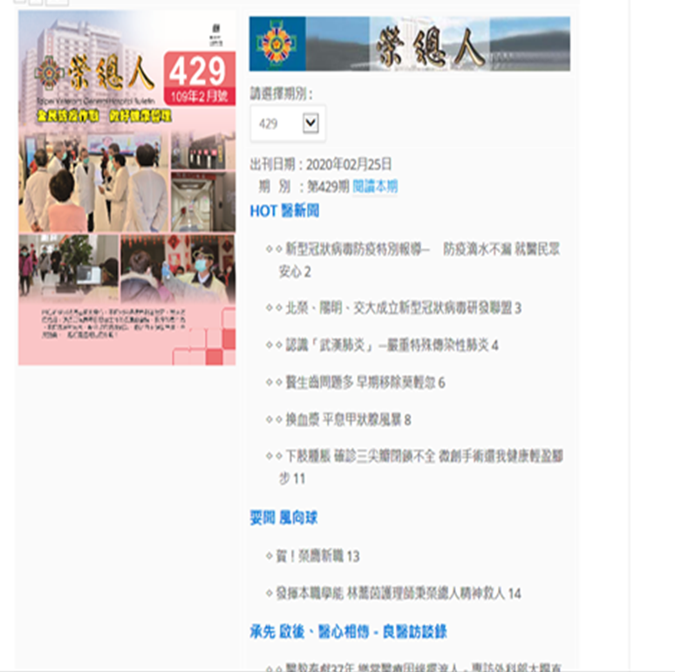
月刊網址：http://homepage.vghtpe.gov.tw/gpbook/index.htm

Slide 12


五、支援『漢聲電台』醫療保健單元
漢聲廣播電台「長青樹」節目「醫療保健」為本院醫師每週固定支援之廣播節目，介紹常見疾病之預防與保健及本
院創新醫療技術及重大
研究成果等，並接受聽
眾現場叩應，能及時得
到正確衛教知識，深獲
廣大聽眾迴響好評。

Slide 13
六、本院及所屬分院大事記記載概況
單位 月份 | 本院 | 桃園分院 | 蘇澳分院 | 關渡醫院 | 新竹分院 | 玉里分院 | 合計
108年4月份 | 60 | 27 | 35 | 23 | 27 | 16 | 188
108年5月份 | 51 | 24 | 46 | 37 | 70 | 21 | 249
108年6月份 | 59 | 25 | 43 | 40 | 70 | 22 | 259
108年7月份 | 52 | 27 | 37 | 39 | 56 | 15 | 226
108年8月份 | 42 | 18 | 55 | 21 | 39 | 18 | 193
108年9月份 | 52 | 23 | 49 | 40 | 47 | 16 | 227
108年10月份 | 72 | 22 | 49 | 49 | 54 | 16 | 262
108年11月份 | 49 | 30 | 48 | 64 | 45 | 16 | 252
108年12月份 | 77 | 24 | 57 | 38 | 54 | 18 | 268
109年1月份 | 53 | 20 | 31 | 35 | 29 | 12 | 180
109年2月份 | 55 | 21 | 38 | 27 | 24 | 13 | 178
109年3月份 | 61 | 29 | 54 | 30 | 23 | 18 | 215
總數 | 683 | 261 | 488 | 413 | 515 | 183 | 2697

Slide 14
七、公費/公假出國人員返國報告追繳
辦理出國人員返國報告催繳及簽陳作業，並上傳國發會及本院網站，近五年上傳出國報告數量如附。
105年 99案
106年 175案
107年 191案
108年 204案
109第1季 16案

Slide 15
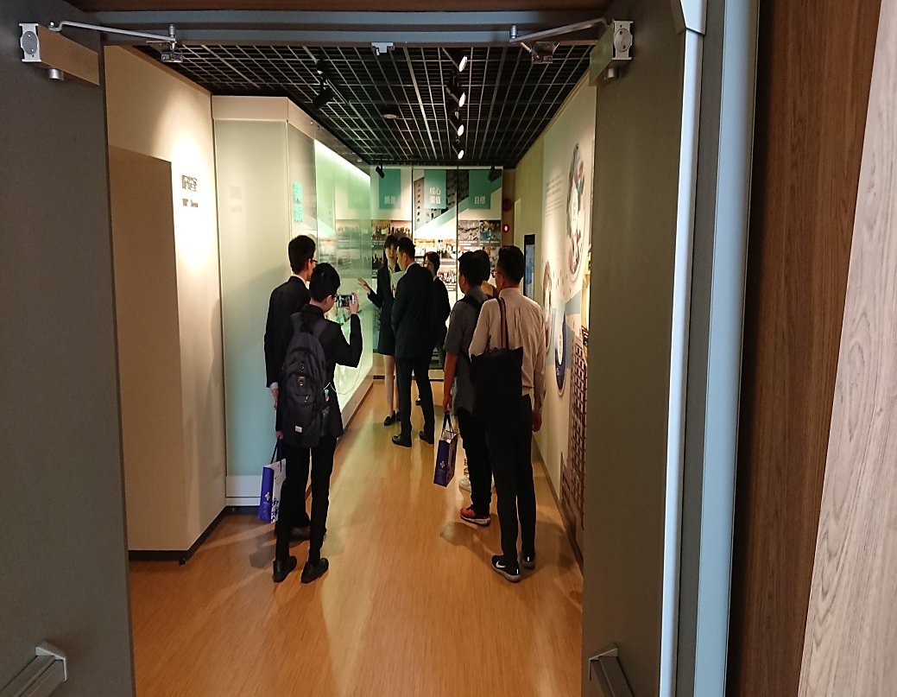
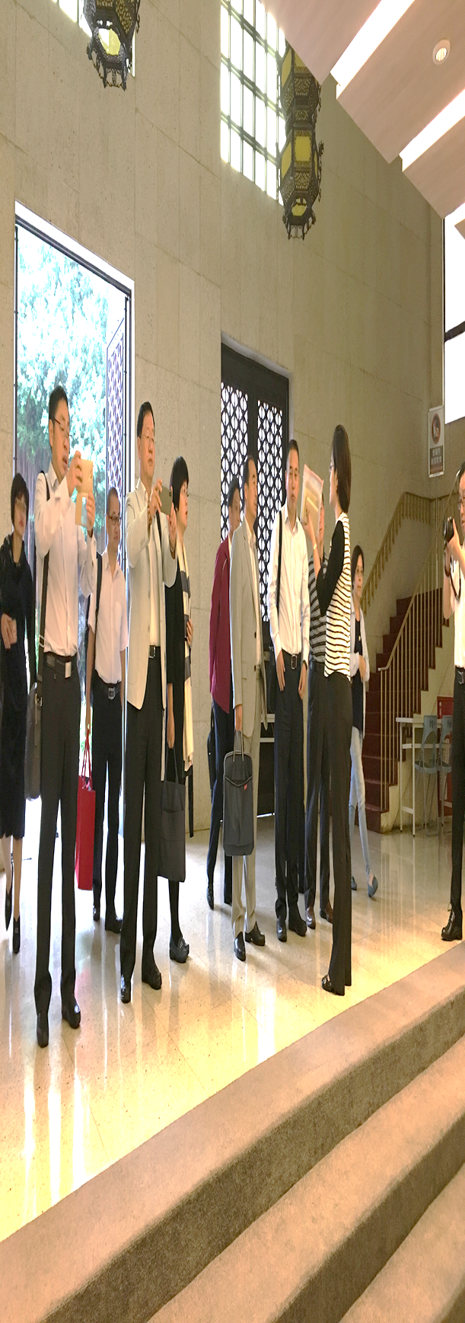
八、實體院史廳陳展及參訪
108年1月至109年3月國內、外團體參訪計15團；參觀總人數共2,215人次。

Slide 16
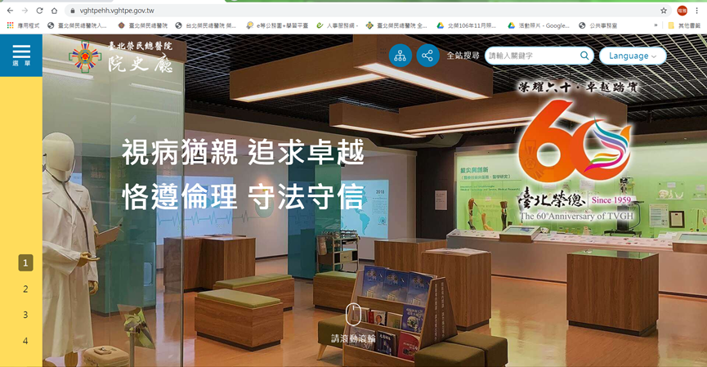

九、數位院史廳網站建置案
配合60週年院慶，業於108年10月31日正式上線供民眾閱覽。
經國家通訊傳播委員會
(NCC) 檢測結果為符合AA
等級無障礙認證標章之網
頁，為本院第一個符合2A
無障礙網頁標章之項目。
自108年11月1日至109年
4月17日止計7萬4,027次
閱覽人次。數位院史廳
16

Slide 17

十、國會聯繫
國會醫療服務分項統計
項 目 | 105年 | 106年 | 107年 | 108年 | 109年 第1季
各級民代本人、家屬約診、陪檢、諮詢 | 29 | 67 | 56 | 50 | 12
民代辦公室主任、助 理及選民醫療服務 | 865 | 1344 | 1426 | 1554 | 249
其他行政、人事案件 請託協處 | 28 | 74 | 68 | 52 | 6
各級民代拜會溝通 協調 | 10 | 19 | 28 | 17 | 1

Slide 18
肆、年度工作重點
一、 新冠肺炎(COVID-19)之協辦事項暨文宣業務
配合政府防疫政策，發佈本院各項防疫措施新聞，如設立發燒篩檢站、入院量體温、戴口罩、居家隔離或檢疫者通訊診療、預查旅遊史門診快速通關、預約探病APP、全面禁止探病、陪病登記APP、友邦使館宣導防疫、防疫視察演練等，並配合媒體需求安排相關人員受訪，宣揚本院防疫成果，自本(109)年元月下旬迄今計28件，分別於平面、網路及電子媒體披露報導。 。
「榮總人月刊」亦配合本院防疫作為，刊載相關新聞及專題，近2期(2,3月)計文宣報導8篇、公告12則。
將視疫情發展及時掌握本院措施作為，加強新聞媒體報導及衛教專題文章刊登。

Slide 19
二、本院簡介修編
配合本院重大工程之進展、組織及人事變
遷，修編本院中英文簡介摺頁及影片，以
結合陳展本院最新發展情形。
三、加強媒體宣傳與專題採訪
充實豐富記者會內容，俟疫情趨緩時，備妥
各部科年度輪辦記者會新聞稿及相關報導資
料適時舉辦。
四、掌握媒體事件及時處理
對媒體查證報導新聞事件，迅速瞭解正確說
明，並及時彙報狀況反映陳會長官參考。

Slide 20


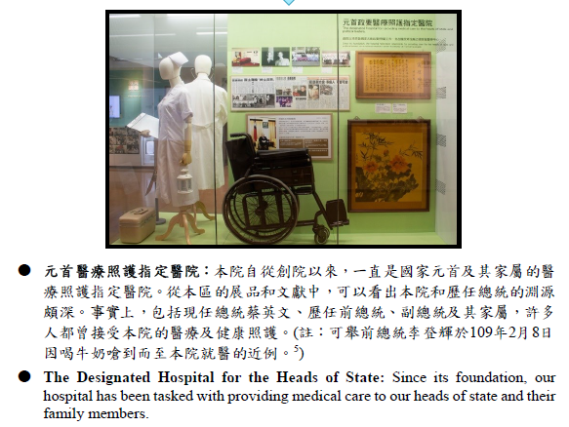
五、加強院史廳維運管理
編製中英文導覽手冊，以利導覽人員依循。
核校網站資料，確保訊息即時、正確與完整。
適時更新陳展資訊，讓陳展內容與時俱進。
中英文導覽手冊部分內容

Slide 21

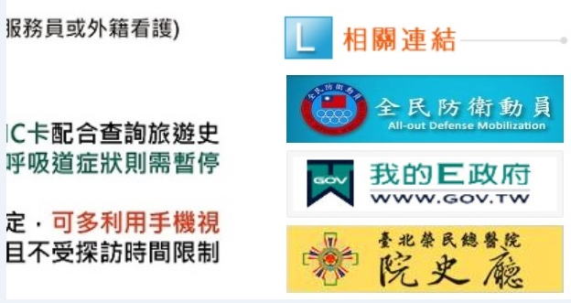
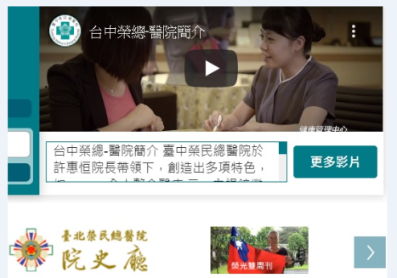
加強院史廳行銷推廣，於本院官網上掛橫幅推播圖片，增加院史廰能見度。
函請退輔會各機構協助推廣，擴大網宣效果。
臺中
員山分院官網首頁
本院官網首頁
蘇澳分院官網首頁
中榮官網首頁

Slide 22


開闢專區陳現對本院大額捐助者芳名錄，表彰其善行義舉事蹟。
改版院史廰簡介摺頁，豐富內容並廣徵本院有興趣美編同仁設計製作，並印製精美書籤贈予來賓， 以達宣傳效果。
院史廳中、英文簡介摺頁，即將改版

Slide 23
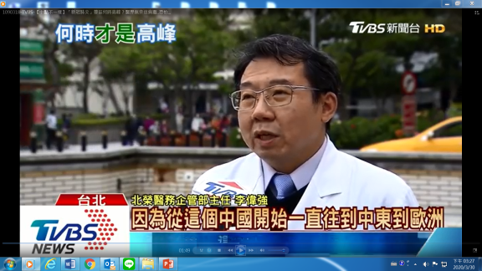
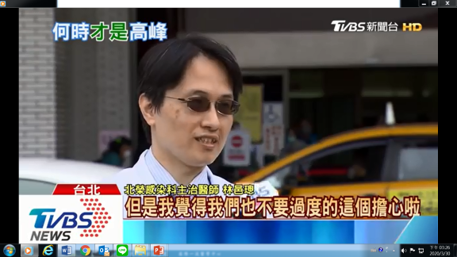
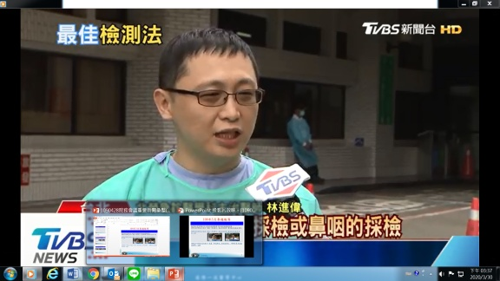
伍、業務宣導
109年4月專題報導(8則)
感謝 醫企部李偉強主任 感染科 林邑璁醫師 呼吸感染科蘇維鈞主任等多位醫師協助拍攝醫療專題新聞。 1090318-TVBS-【十點不一樣】「新冠肺炎」蔓延何時高峰？.mp4
1090323-TVBS-【十點不一樣】「新冠肺炎」採檢準確率高.mp4

Slide 24

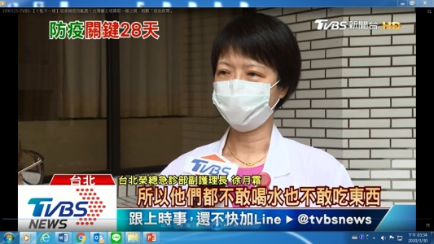
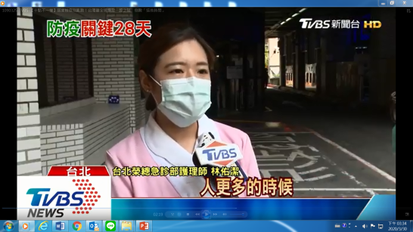
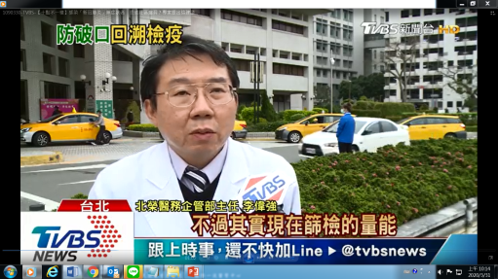
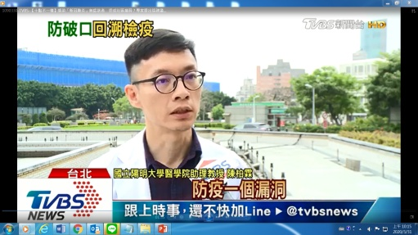
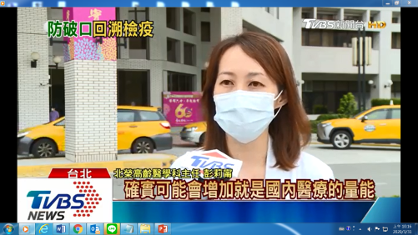
109年4月專題報導
1090325-TVBS-【十點不一樣】居家檢疫別亂跑！全境擴散僅一線之隔.mp4
1090330-TVBS-【十點不一樣】感染「新冠肺炎」無症狀者恐成社區漏洞.mp4

Slide 25
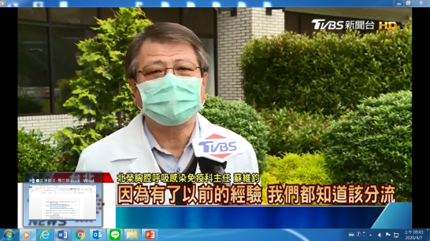
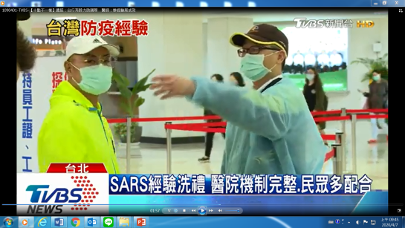
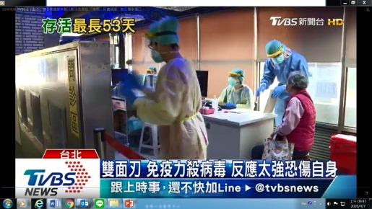
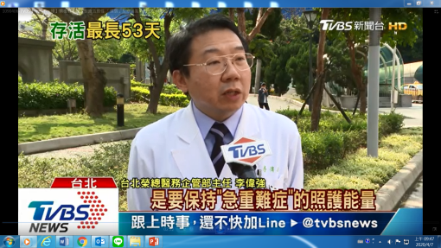
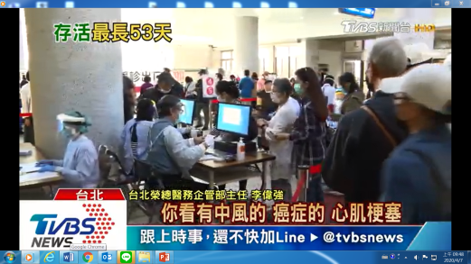
109年4月專題報導
1090401-TVBS-【十點不一樣】台灣行有餘力幫助國際，以經驗展示成效.mp4
1090406-TVBS【十點不一樣】新冠病毒對年輕人較沒危脅性，感染症狀較輕微 .mp4

Slide 26
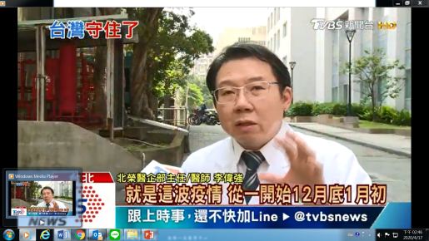
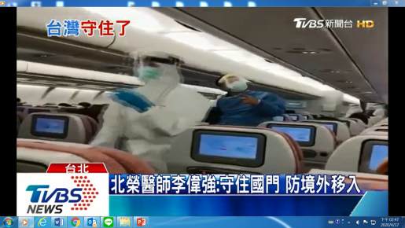
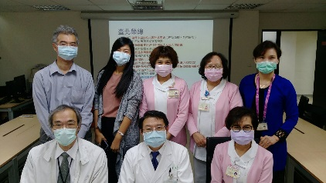
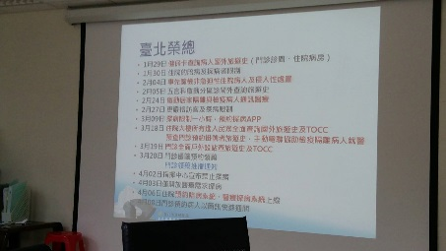
109年4月專題報導
1090414-TVBS-【十點不一樣】臺灣守住了！清明連假兩週關鍵期已過.mp4
1090417-東森新聞雲專題-北榮活用資訊科技協助防疫

Slide 27
109年4月安排媒體採訪(計8則)
日期 | 單位 | 受訪人員 | 主題 | 媒體 | 採訪記者
2020/4/1 | 胸腔部 | 蘇維鈞科主任 | SARS與新冠肺炎防疫不同 | TVBS"十點不一樣" | 羅鼎傑
2020/4/6 | 神經內科 | 陳韋達醫師 | 肌纖維痛症 | 田園LOHAS雜誌 | 謝宛庭
2020/4/14 | 醫企部 | 李偉強主任 | 何時可摘除口罩? | TVBS"十點不一樣" | 蔣志偉
2020/4/15 | 醫企部 | 李偉強主任 | 入境全面普篩可行嗎? | TVBS"十點不一樣" | 蔣志偉
2020/4/16 | 胸腔部 | 陽光耀科主任 | 新冠肺炎疫苗相關問題 | 聯合報 | 韋麗文
2020/4/16 | 病檢部 | 吳易企組長等 | COVID-19 PCR檢測 | 天下雜誌 | 王子珊
2020/4/17 | 骨科部 | 江昭慶科主任 | 骨折治療自費項目 | 康健雜誌 | 葉懿德
2020/4/17 | 醫企.護理.資訊 | 李偉強主任.明金蓮任.李中原主任等 | 活用資訊科技協助防疫 | 東森新聞雲 | 嚴云岑

Slide 28
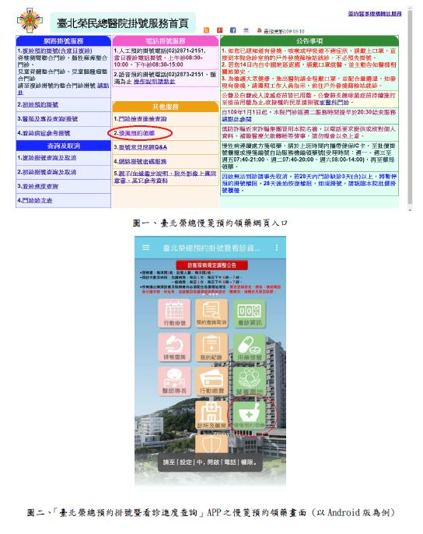
109年4月份協辦活動(新聞稿)
日期 | 主辦單位 | 主 題
1090320 | 藥學部 | 臺北榮總新聞稿 109.3.20 加強防疫 北榮推廣慢箋預約領藥 為加強防疫，減少民眾在醫院等候逗留時間，繼線上預約探病，再推慢性病連續處方箋預約領藥服務，可於醫院掛號服務網頁(圖一)或預約掛號暨看診進度查詢APP(圖二)中預約，次一工作日即可至專屬窗口領藥，快速便利又安全。

Slide 29
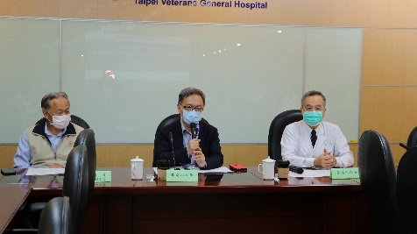
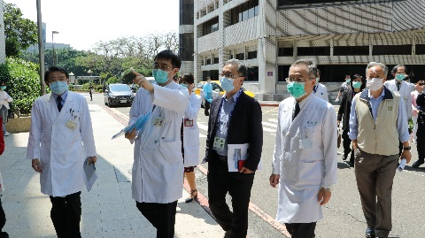
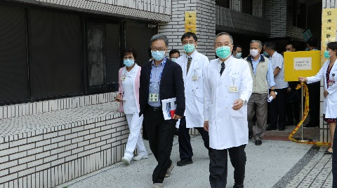
109年4月份協辦活動(新聞稿)
日期 | 主辦單位 | 主 題
1090326 | 感染管制室 | 臺北榮總新聞稿 109.3.26 北榮演練應變計畫 強化防疫整備 中央流行疫情指揮中心醫療應變組薛瑞元組長、疾病管制署、台北市衛生局等一行，由國軍退除役官兵輔導委員會呂嘉凱副主任委員陪同，於3/26日上午至臺北榮總視察模擬收治COVID-19(武漢肺炎)確診病例暨群聚感染應變整備計畫。 本次演練內容為模擬醫院收治一名高度疑似陽性個案、等待疾管署確認到確診過程中因應作為、負壓病房滿床如何轉送至專責醫院，及疑似群聚感染如何處置等。 本院秉持「料敵從寬 超前佈署」、「禦敵境外 降低衝擊」的原則，自1月6日起即啟動各項防疫措施，分艙分流全面加強感染管控，同時兼顧急、重、難症病人需求，務求成為全國防疫體系最堅強的後盾。

Slide 30
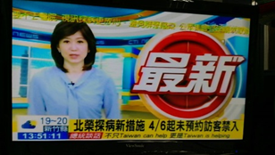

109年4月份協辦活動(新聞稿)
日期 | 主辦單位 | 主 題
1090401 | 醫企部 | 臺北榮總新聞稿 1090401 全面實施預約探病，謝絕未事先預約訪客 為加強防疫、守護住院國人健康，本院將自109年4月6日(星期一)起，全面實施探病預約制，所有探病訪客均須於本院「預約探病APP」或網頁上填寫個人資料、健康聲明暨旅遊史，及完成預約程序，並經過中正一樓櫃台查驗身份後，方可進入病房探病。預約網址：m.vghtpe.gov.tw

Slide 31
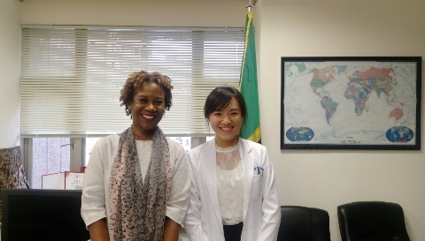
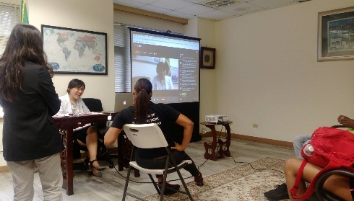
109年4月份協辦活動(新聞稿)
日期 | 主辦單位 | 主 題
1090401 | 國際醫療中心 | 臺北榮總新聞稿 1090401 北榮醫師至友邦使館宣導防疫措施 感染科黃盈綺醫師3月27日接受友邦聖克里斯多福及尼維斯駐臺使館查斯敏·哈菁絲大使邀請，至大使館進行新冠肺炎(COVID-19)防治及衛教宣導，同時邀請海地、貝里斯、聖露西亞、聖文森與格瑞那丁等友邦駐華使節及在臺學生等共38人視訊連線觀看，黃盈綺醫師特別針對新冠肺炎的治療以及防治包括洗手時機及方式、口罩穿戴注意、以及篩檢資格等議題和與會人員交流討論。 我國「超前部署」、「禦敵境外」，有效控制疫情擴散，獲世界各國高度肯定，本院除積極配合政府各項管控措施，守護全民健康，並與友邦國家分享正確抗疫資訊，以互助的精神與世界共同防疫。

Slide 32
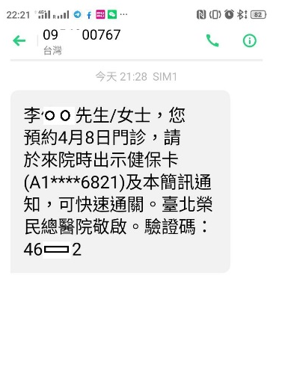
109年4月份協辦活動(新聞稿)
日期 | 主辦單位 | 主 題
1090408 | 醫企部 | 臺北榮總新聞稿 1090408 北榮實施預查旅遊史簡訊通知 就醫快速通關 為減少就醫民眾排隊查核旅遊史的不便，自4月8日起，針對就診前一日已預約掛號之民眾即預先查核國外旅遊史，符合規定者即主動發送查核通過簡訊，就醫時本人出示此簡訊及個人健保卡(或身分證)，核對後即可快速通關，免現場再次查核。

Slide 33
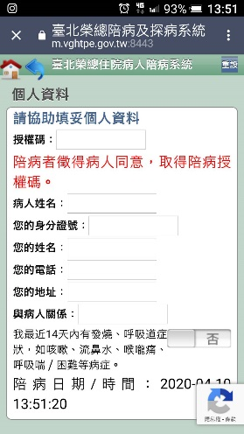
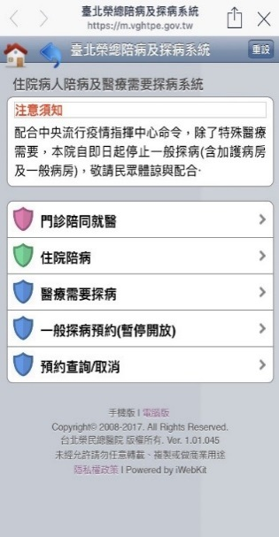
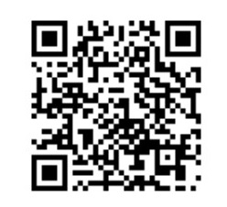
109年4月份協辦活動(新聞稿)
日期 | 主辦單位 | 主 題
1090417 | 醫企部 | 臺北榮總新聞稿 1090417 陪同就醫快速通關 北榮再推線上APP 本院為提供陪同就醫者預查旅遊史、免插卡快速通關的服務，再推出「門診陪同就醫線 上APP」，自4月20日起，陪同 就醫者只要預先上網申請，門診 時出示通過簡訊、核對身份後， 即可免再次查核快速 通過入院。

Slide 34
109年4月份新聞摘要(計31則)
日期 | 主 題 | 報導媒體
20200320 | 三成癌友營養不良 嚴重影響治療成果
20200320 | 北榮即日起 加強查檢旅遊史
20200321 | 佛系防疫下的生命價值
20200321 | 搶救孩子狹窄的牙弓
20200321 | 境外移入激增 欲進北榮需清查旅遊史
20200325 | 不捨劉真搶救無效
20200325 | 癌友營養補充五字訣 提早運動保肌抗病
20200330 | 子宮內膜異位易惡化-1
20200330 | 加強防疫整備 北榮應變演練
20200330 | 低糖飲食餓死癌細胞...別傻了

Slide 35
109年4月份新聞摘要
日期 | 主 題 | 報導媒體
20200330 | 胃腺癌及晚期肝癌 不再給付免疫新藥
20200408 | 北榮成功移植邊緣性捐贈肺
20200408 | 北榮醫師赴友邦史館宣導防治
20200408 | 台大北榮4月6日起探病先預約
20200409 | 防疫新措施 台北榮總4月6日未預約訪客禁止進入
20200409 | 病毒對年輕人較沒威脅？
20200409 | 記錄經痛時間 有助醫師診斷
20200409 | 清明連假去過人多景點 有症狀擴大篩檢
20200409 | 視訊傳心意 全台即起禁探病 (2)
20200409 | 視訊傳心意 全台即起禁探病 (3)

Slide 36
109年4月份新聞摘要
日期 | 主 題 | 報導媒體
20200410 | 視訊傳心意 全台即起禁探病
20200410 | 新冠肺炎 長者維持基本活動量
20200410 | 說好話 身健康心愉快
20200410 | 總統：行有餘力助國際
20200410 | 醫師：機上廁所、座位易感染
20200416 | 北榮推預查旅遊史簡訊通知
20200416 | 愛心筆推銷進北榮 民眾憂成防疫破口
20200416 | 落實社交距離 北榮推預查旅遊史新措施
20200416 | 臺北榮總推出「住院陪病APP」
20200420 | 吸菸者染新冠肺炎 死亡風險達14倍

Slide 37
109年4月份新聞摘要
日期 | 主 題 | 報導媒體
20200420 | 開腹為主流 微創僅少數適用

Slide 39
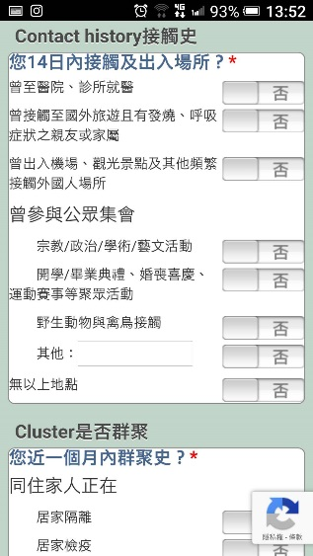
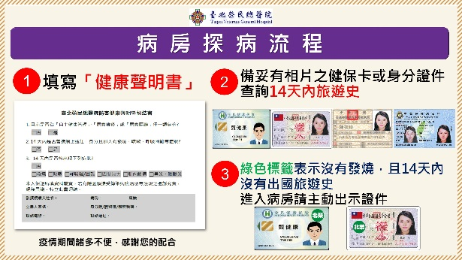
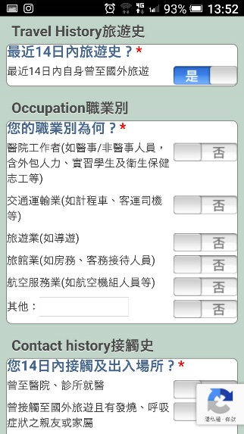
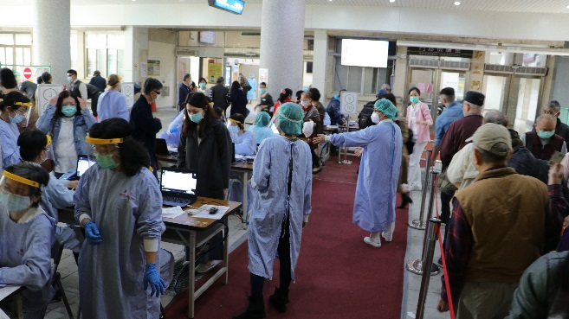
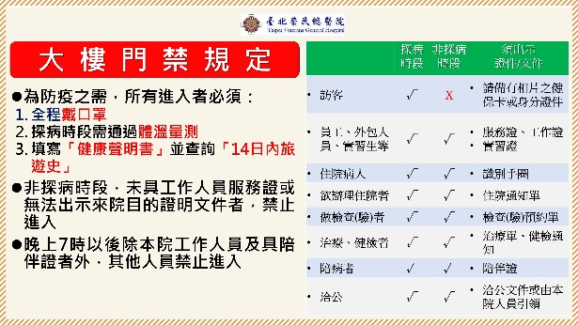

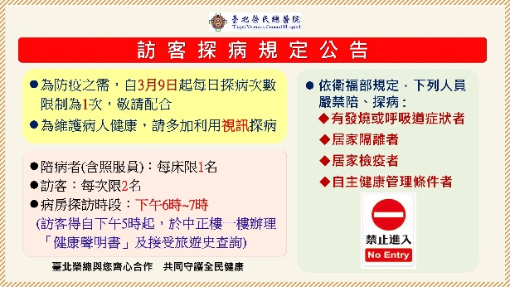
謝謝聆聽
敬請指導

